Slide 1

Energías renovables
Las energías inagotables

Slide 2
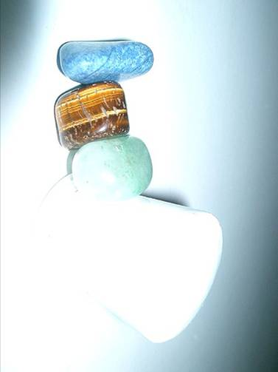
Clasificación
1 No contaminantes o limpias
2 Contaminantes

Slide 3


No contaminantes
1 Solar
2 eólica
3 hidráulica
4 geotérmica
5 undimotriz
6 mareomotriz
7 Energía azul

Slide 4
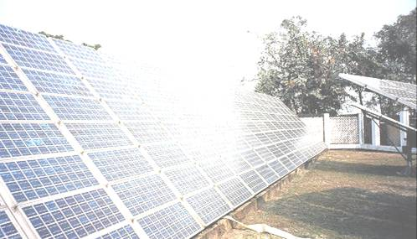
Energía solar
Pasiva
Térmica
Fotovoltaica
Termoeléctrica
Híbrida

Slide 5
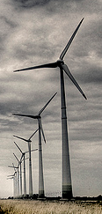
Energía eólica
País | 2006 | 2005 | 2004
Alemania | 20.622 | 18.428 | 16.628
España | 11.730 | 10.028 | 8.504
Estados unidos | 11.603 | 9.149 | 6.725
India | 6.270 | 4.430 | 3.000
Dinamarca | 3.136 | 3.128 | 3.124
Total Mundial | 73.904 | 58.982 | 47.671
Capacidad total instalada (en MW)

Slide 6
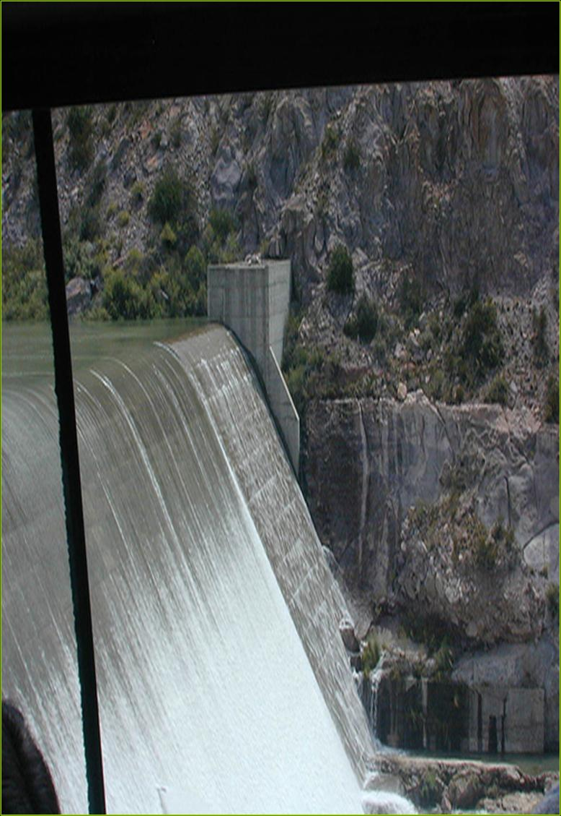
Energía hidráulica
Energía hidráulica
Ventajas
Desventajas
Grandes infraestructuras
Impacto medioambiental
Limpia
Renovable
Alta producción

